Slide 1
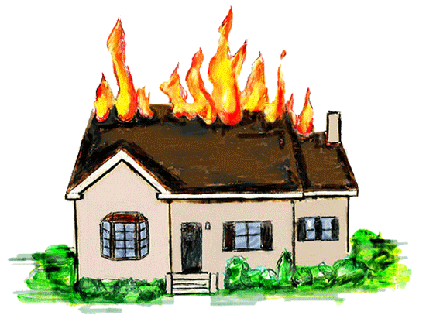
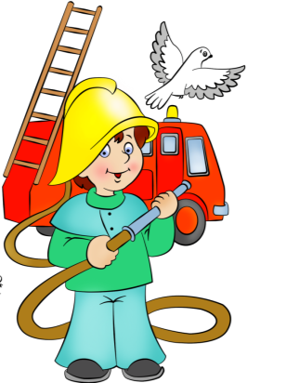
МКДОУ «Детский сад №34»

Slide 2
Задачи: 1. Разъяснение родителям необходимости изучения и отработки с детьми правил противопожарной безопасности. 2. Заинтересовать родителей данной проблемой, учить анализировать свою воспитательную деятельность. Привлечь внимание родителей к необходимости проводить беседы на данную тему с детьми. 3. Побудить родителей задуматься о том, что соблюдение правил пожарной безопасности - самое главное для сохранения жизни и здоровья их детей.
Цели: Пропаганда правил пожарной безопасности. Привлечь внимание родителей к проблеме пожарной безопасности. Создать условия для организации совместной деятельности родителей, педагогов по профилактике противопожарной безопасности.

Slide 3
Права граждан в области пожарной безопасности
Каждый человек в случае пожара имеет право на:
- защиту жизни, здоровья и имущества
возмещение ущерба в установленном порядке
участие в установлении причин пожара, нанесшего ущерб здоровью и имуществу
получение информации по вопросам пожарной безопасности
- участие в мероприятиях по обеспечению пожарной безопасности

Slide 4
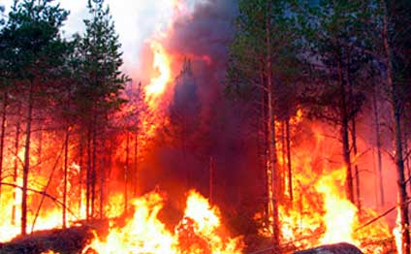
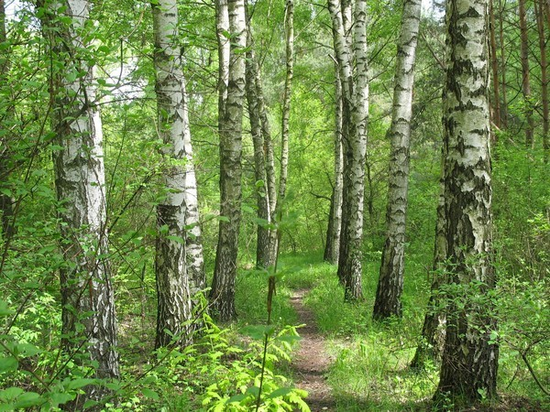
Соблюдайте правила пожарной безопасности в лесу
Так выглядит обычный лес
А так выглядит лес после одной непогашенной спички

Slide 5
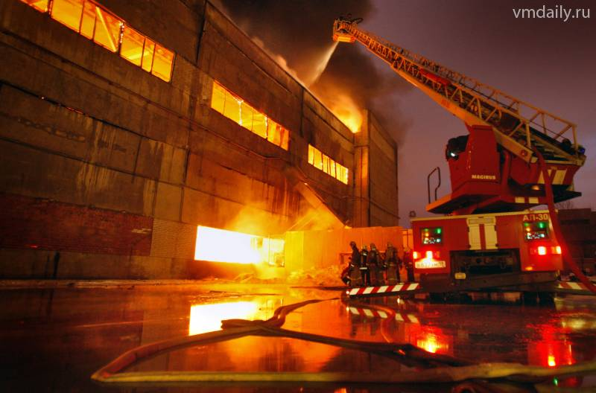
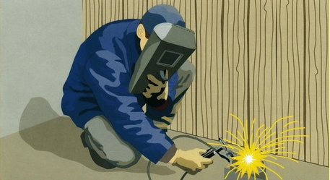
Соблюдай правила пожарной безопасности при проведение сварочных работ!
Окончил работу проверь всё кругом
Чтобы так не случилось на заводе твоём!

Slide 6
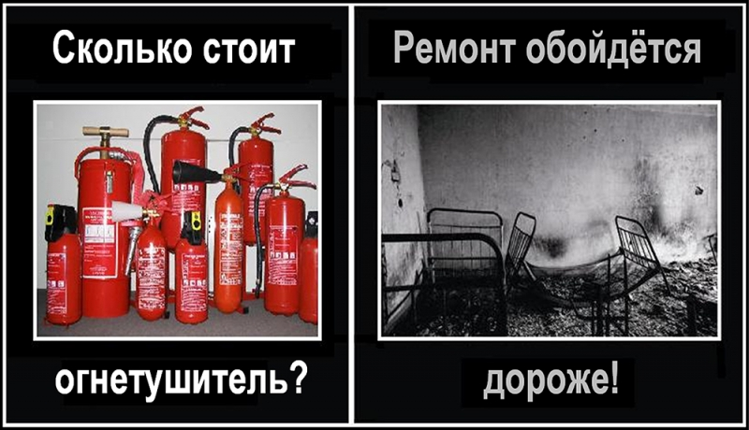
Средства противопожарной безопасности
Сколько стоит огнетушитель?
Ремонт обойдётся дороже!

Slide 7
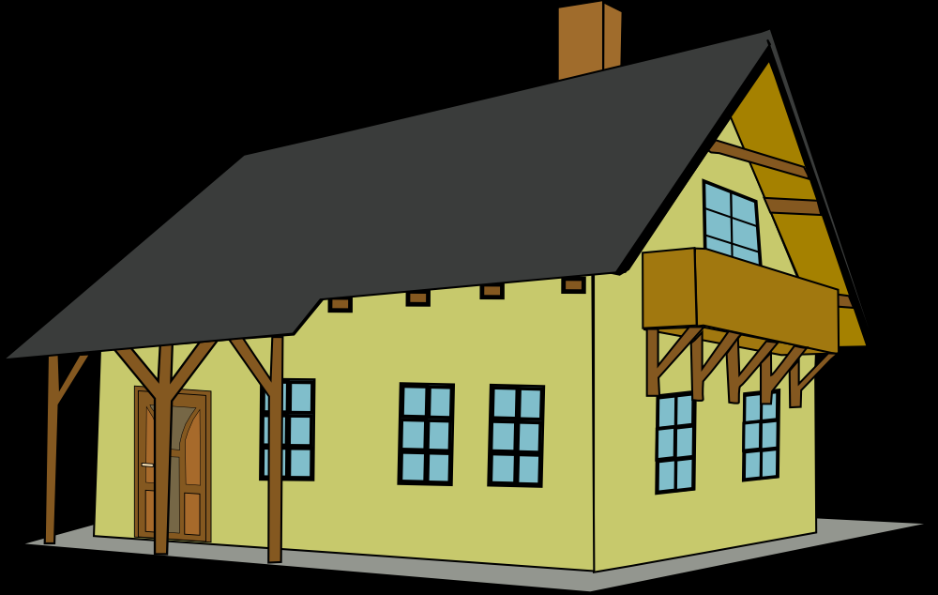
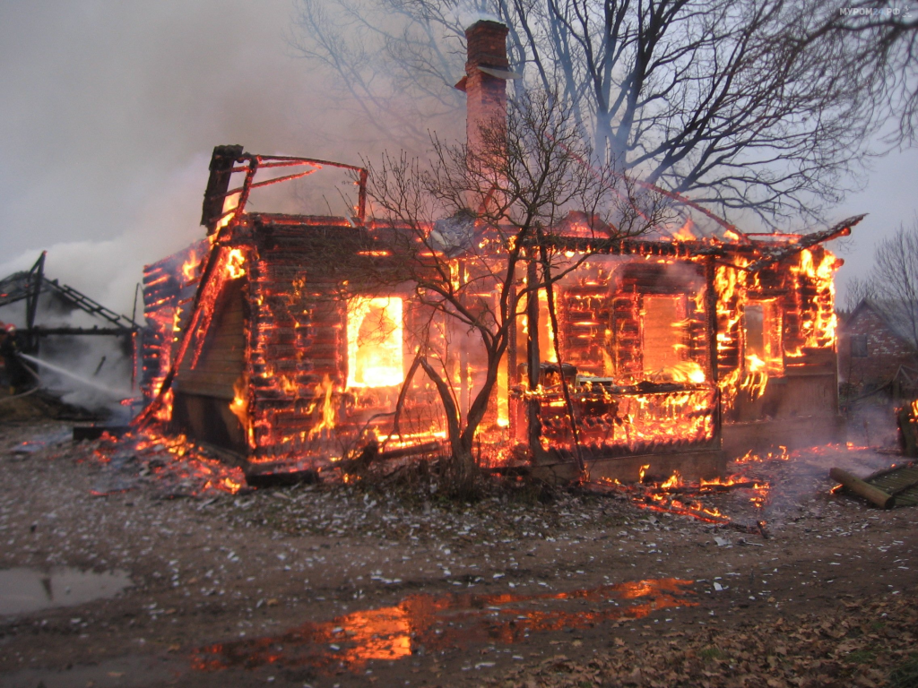
Быть хозяином дома- значит отвечать за его безопасность.
Позаботься о пожарной безопасности своего дома сейчас.
Иначе может быть поздно

Slide 8
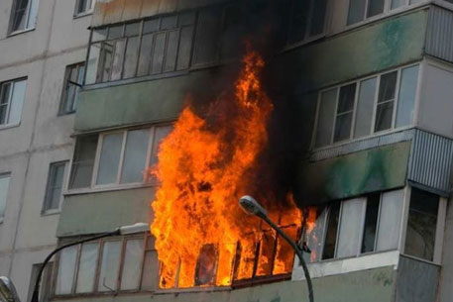
Соблюдайте правила пожарной безопасности
Огонь может украсить ваш праздник
А может принести в дом беду

Slide 9
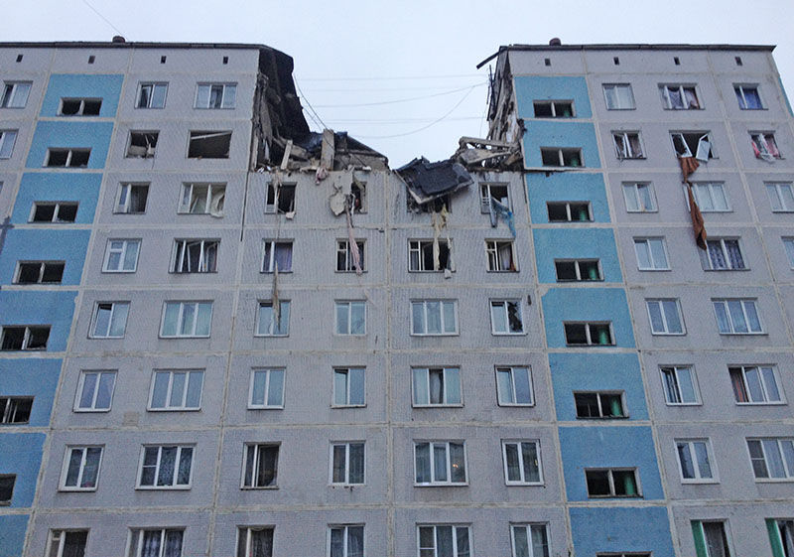
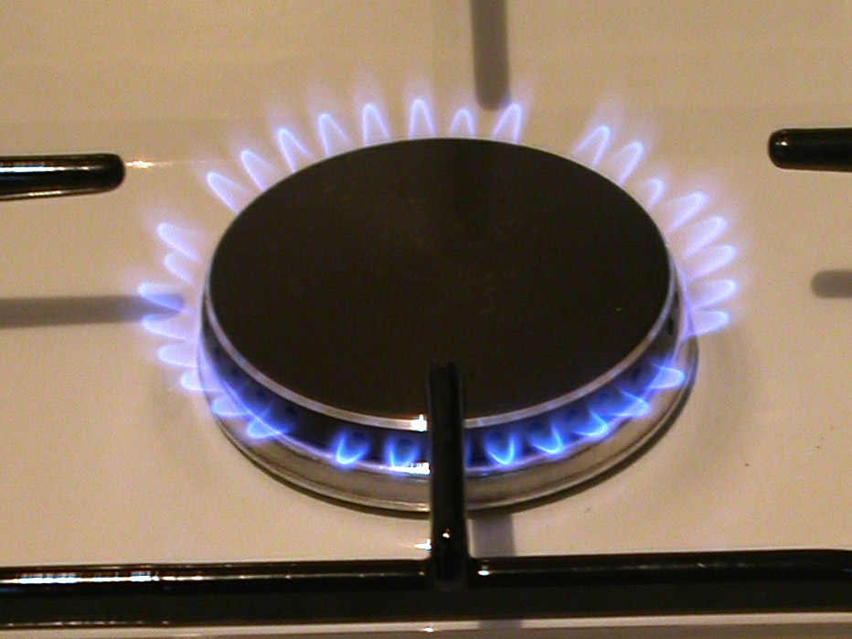
Бытовой газ друг и помощник
Пока он не вышел из-под контроля

Slide 10
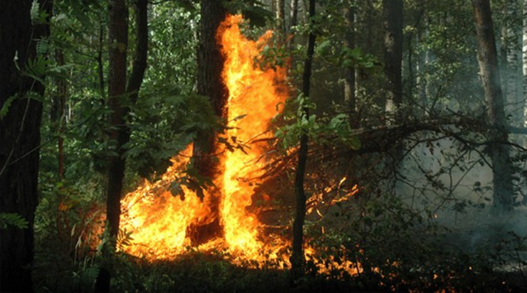
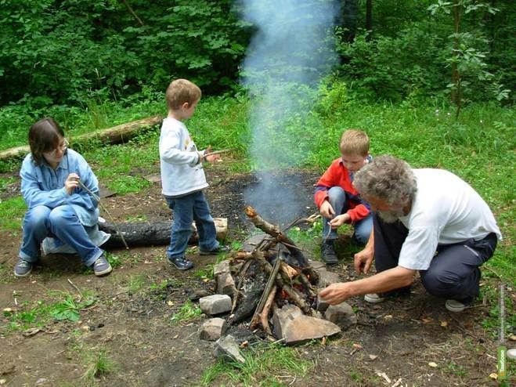
Это зависит от человека!
Костёр в лесу может быть таким,
А может стать таким!

Slide 11
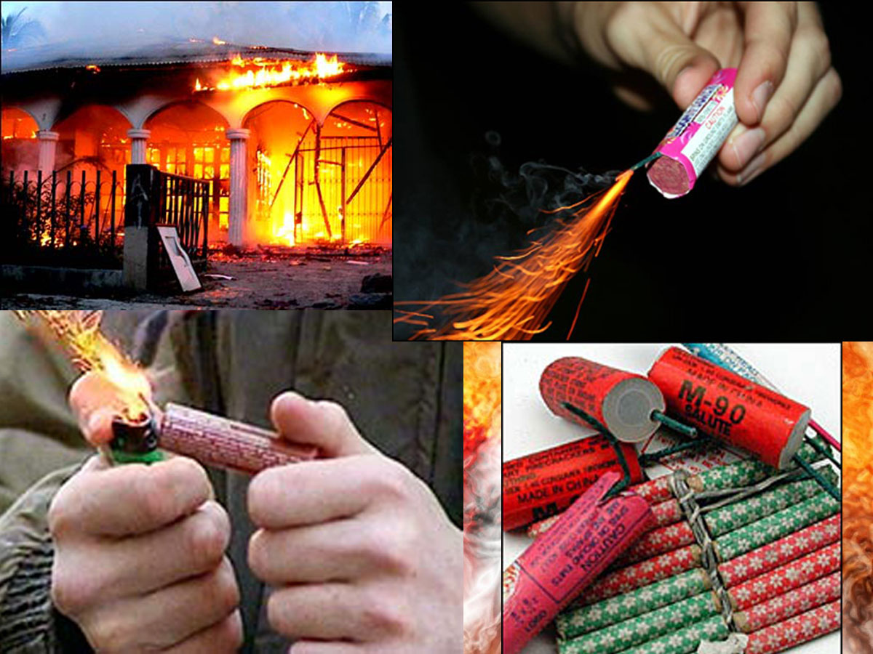
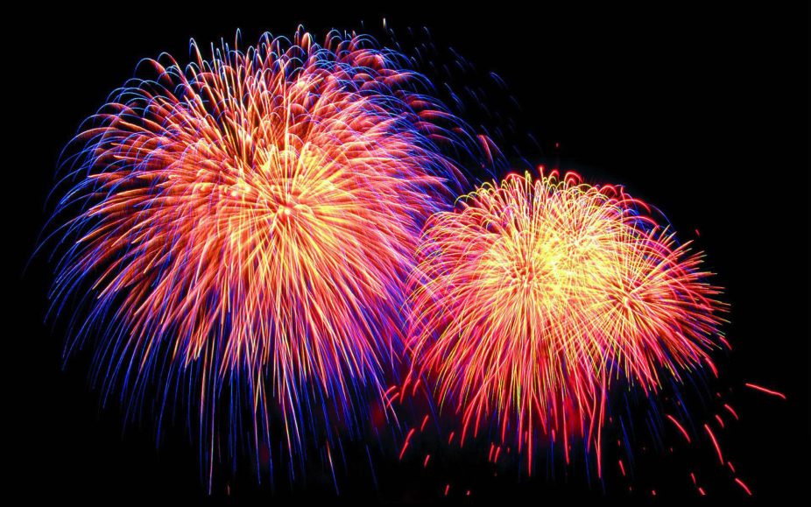
Соблюдайте правила использования пиротехнических изделий.
Финал праздника должен быть таким,
А не таким

Slide 12
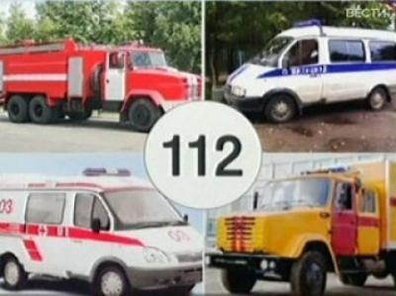

Slide 13
Запомните!
Самое главное правило не только при пожаре, но и при любой другой опасности:
Не поддавайтесь панике и не теряйте самообладания.

